Slide 1
Módulo II.
Gestión documental en las Instituciones Públicas
CURSO: PRINCIPIOS DE GESTIÓN DOCUMENTAL Y ARCHIVOS
Dirección General de Gestión de Información y Estudios

Slide 2

  Las instituciones producen cada día cientos de recursos de información (documentos, contenidos, sistemas).
  En estos recursos se encuentra el conocimiento de la Institución.
  El crecimiento incontrolado de documentos, se convierte en un problema para la organización, búsqueda y acceso a los recursos de información generados por la Institución.
  Si no hay acceso fiable y ágil a la documentación/información, es difícil que la Institución funcione de manera eficiente.
          Acceso a la información
          Transparencia
          Rendición de cuentas
2

Slide 3
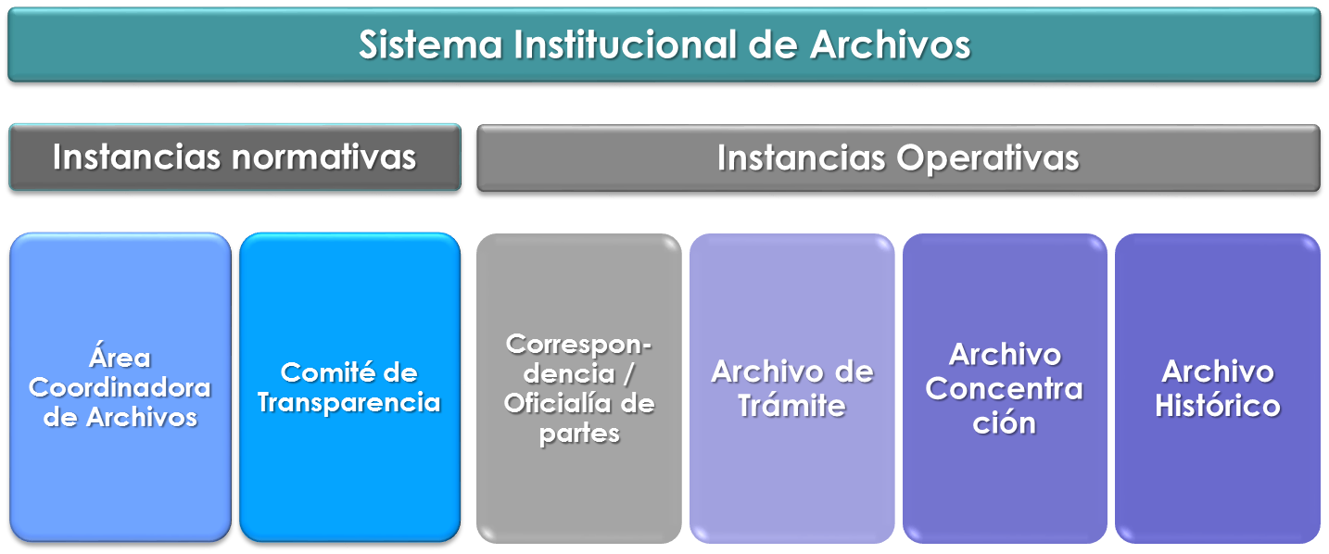
Sistema Institucional de Archivos
Estructuras,
Funciones,
Registros,
Procesos,
Procedimientos y
Criterios
Que desarrolla todo Sujeto obligado a través de la Gestión documental
.
Todos los documentos de archivo en posesión de los Sujetos Obligados formarán parte del Sistema Institucional de Archivos…
Octavo de los Lineamientos para la Organización y Conservación de Archivos.
3

Slide 4
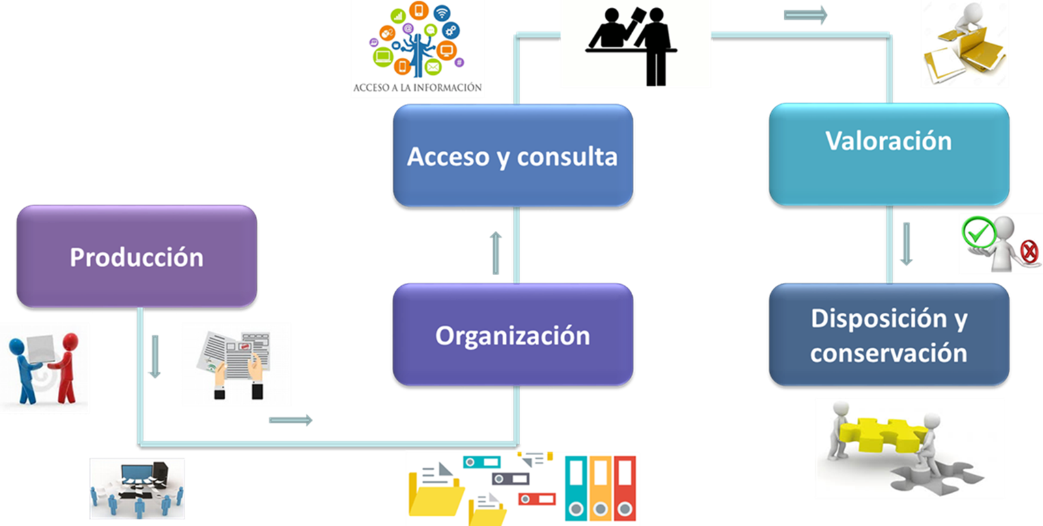

De la gestión documental
(Décimo segundo)
Procesos de Gestión Documental
Tratamiento integral de la documentación a lo largo del Ciclo de vida del documento
Artículo 12
4

Slide 5
PRODUCCIÓN
Creación o recepción
ORGANIZACIÓN
Identificación
ACCESO Y CONSULTA
Políticas y servicios de acceso y consulta de los documentos
Clasificación archivística
Ordenación, y
Descripción
VALORACIÓN DOCUMENTAL
DISPOSICIÓN Y CONSERVACIÓN
Distribución y
Trámite
Análisis e identificación de valores primarios y/o secundarios en los documentos
Selección sistemática de expedientes para transferencia, y conservación o baja.
Actividades de los procesos de Gestión Documental
Conjunto de métodos y prácticas destinados a planear, dirigir y controlar la producción, circulación, organización, conservación, uso, selección y destino final de los documentos de archivo.
ADMINISTRACIÓN DE DOCUMENTOS

Slide 6



Gestión documental: PRODUCCIÓN
Creación-Recepción
Distribución
Trámite
6

Slide 7

Actividades del proceso de ORGANIZACIÓN
1. Identificación
2. Clasificación Archivística
3. Ordenación
4. Descripción
Se articula en torno a 3 elementos básicos
Un sistema de clasificación y codificación de documentos y expedientes: Cuadro General de Clasificación Archivística.
Un sistema de conservación y eliminación de documentos y expedientes: Catálogo de Disposición Documental.
Un sistema de descripción de las series documentales que permite recuperar y acceder a la información, cuyo resultado es la: Guía de Archivo Documental.
7

Slide 8
Proceso de Organización: IDENTIFICACIÓN
Proceso de análisis de la actuaciones que se llevan a cabo dentro de una institución y que permiten conocer todos los documentos que se gestiona en ella.
Documentos de archivo.
Documentos de apoyo administrativo.
Documentos de comprobación administrativa inmediata.

Slide 9
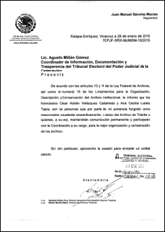
Actividades del Proceso de Organización: Identificación
Documentos de archivo
Son aquellos producidos, recibidos o usados en el ejercicio de las funciones y atribuciones de las Unidades que integran una organización, con independencia del soporte en el que se encuentren.
☞ Tienen carácter probatorio administrativo y jurídico, al tener contexto y estructura.
Son producidos en forma natural en función de una actividad y constituyen el único testimonio y garantía documental del acto.
Conceptos básicos en materia archivística
9

Slide 10
Documentos de archivo
Características de los documentos de archivo
Orgánicos
Únicos
Seriados
Estáticos
Auténticos
Son producidos por una institución o persona en el desarrollo de una actividad o función.
La información que contienen no se encuentra en otro documento con idéntica extensión y descripción.
Se producen uno a uno y al paso del tiempo constituyen series.
Son definitivos, no puede ser cambiados
o corregidos.
El documento puede probar que es lo que pretende ser.
Conceptos básicos en materia archivística
10

Slide 11

¿Qué es un expediente?
1. Solicitud
2. Respuesta
+ Anexos
3. Otros documentos
Unidad documental constituida por dos o más documentos de archivo, ordenados y relacionados por un mismo asunto, actividad o trámite.
Está relacionado con las funciones de una unidad o área administrativa.
Agrupa documentos sobre un mismo asunto.
Obedece a una relación de causa y efecto.
Son producidos de manera sucesiva y natural.
En secuencia cronológica, de acuerdo al trámite
Conceptos básicos en materia archivística
11

Slide 12

Actividades del proceso de Organización: Clasificación archivística
Los procesos de identificación y agrupación de expedientes homogéneos en términos de lo que establece el Cuadro general de clasificación archivística, con base en la estructura funcional de los sujetos obligados.
Lineamientos Para la Organización y Conservación de Archivos, cuarto, fracc. XI.
El Cuadro General de Clasificación es su herramienta.
Consiste en asignar una clave o Código (numérico, alfanumérico), a cada unidad o grupo documental, el cual lo identifica de forma única e informa sobre su ubicación exacta dentro de la estructura institucional
Conceptos básicos en materia archivística
12

Slide 13


Actividades del Proceso de Organización: Ordenación
Consiste en establecer secuencias dentro de grupos documentales, puede ser cronológica, alfabética, numérica, numérica-cronológica…
El método de ordenación de los documentos que integran el expediente de archivo, depende de su propia naturaleza.
En el INAI …el orden físico de los documentos es cronológico, ascendente, iniciando por el primer documento que da origen al asunto y hasta su cierre.
13

Slide 14

Actividades del proceso de Organización: Descripción archivística
Es el proceso que comprende el análisis del documento: de su contenido, de su productor, del lugar y fecha de su redacción y de sus caracteres externos, así como de los datos para su localización.
  Posibilita el acceso a la información contenida en los expedientes.
  Se consideran elementos de información obligatorios: el Código de referencia; el título; las fechas (s); el nivel de descripción; la Dimensión y el soporte (cantidad, volumen o extensión); el nombre del productor o productores.
Conceptos básicos en materia archivística
14

Slide 15


Ciclo Vital de los Documentos
El documento atraviesa por tres edades, determinadas por su valores y usos
PRIMERA EDAD
Fase Activa
Uso para gestión
+ Consultas
SEGUNDA EDAD
Fase Semiactiva
Uso precautorio
- Consultas
TERCERA EDAD
Fase Histórica
Usos para investigación
Consultas esporádicas
“Los documentos no son instrumentos de información estáticos o inactivos , tienen vida propia” y el ciclo vital es la teoría y metodología para su gestión
15

Slide 16


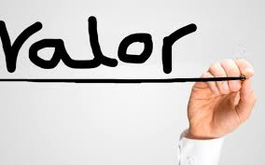

Valoración, disposición y Transferencia secundaria
Primera edad
Fase Activa
Segunda edad
Fase Semiactiva
Tercera edad
Fase Inactiva
ARCHIVO HISTÓRICO
ARCHIVO DE CONCENTRACIÓN
ARCHIVO DE TRÁMITE
SECUNDARIO
INFORMATIVO
EVIDENCIAL
TESTIMONIAL
PRIMARIO
ADMINISTRATIVO
FISCAL/CONTABLE
LEGAL
SIN VALOR O CON VALOR PRESCRITO
Valoración y Transferencia primaria
Valoración, disposición y baja documental
16

Slide 17
Archivo: Conjunto orgánico de documentos en cualquier soporte, producidos o recibidos por los sujetos obligados o los particulares en el ejercicio de sus atribuciones o en el desarrollo de sus actividades.
ARCHIVO DE TRÁMITE
Unidad responsable de administrar documentos de uso cotidiano y necesario para el ejercicio de las atribuciones de una unidad administrativa.
ARCHIVO DE CONCENTRACIÓN
Unidad responsable de administrar documentos, con consulta es esporádica por parte de las unidades administrativas. Resguarda los documentos hasta su destino final.
ARCHIVO HISTÓRICO
Unidad responsable de administrar, organizar, describir, conservar y divulgar la memoria documental institucional, así como la integrada por documentos o colecciones documentales de relevancia para la memoria nacional.
Fuente de acceso público

Slide 18
Primera etapa o edad
(FASE ACTIVA)
Ciclo Vital de los Documentos
Circulación o tramitación. (Registro entrada-salida)
Se inicia el proceso de un asunto.
Se generan informes, oficios, reportes y
Esos documentos integran el Archivo de Trámite
Repositorio donde se localiza la documentación que las unidades administrativas generan durante la gestión regular de sus actividades principales o de sus funciones.
Es donde se originan los expedientes.
Cerca de las unidades administrativas
En el mismo inmueble, es decir, en las oficinas.
18

Slide 19
Segunda etapa o edad (FASE SEMIACTIVA)
Ciclo Vital de los Documentos
Antes
Después
Concluye la respuesta o solución al trámite iniciado.
Se guardan los documentos precautoriamente para posible consulta o como antecedente de algún trámite.
Unidad responsable donde se administran los documentos que fueron generados en el archivo de trámite.
Expedientes ya cerrados
Su consulta es esporádica
Permanecerán ahí hasta
su destino final.
No es necesario que este en el mismo inmueble.
Estos documentos integran el Archivo de Concentración.
Un solo Archivo de Concentración por Institución.
19

Slide 20
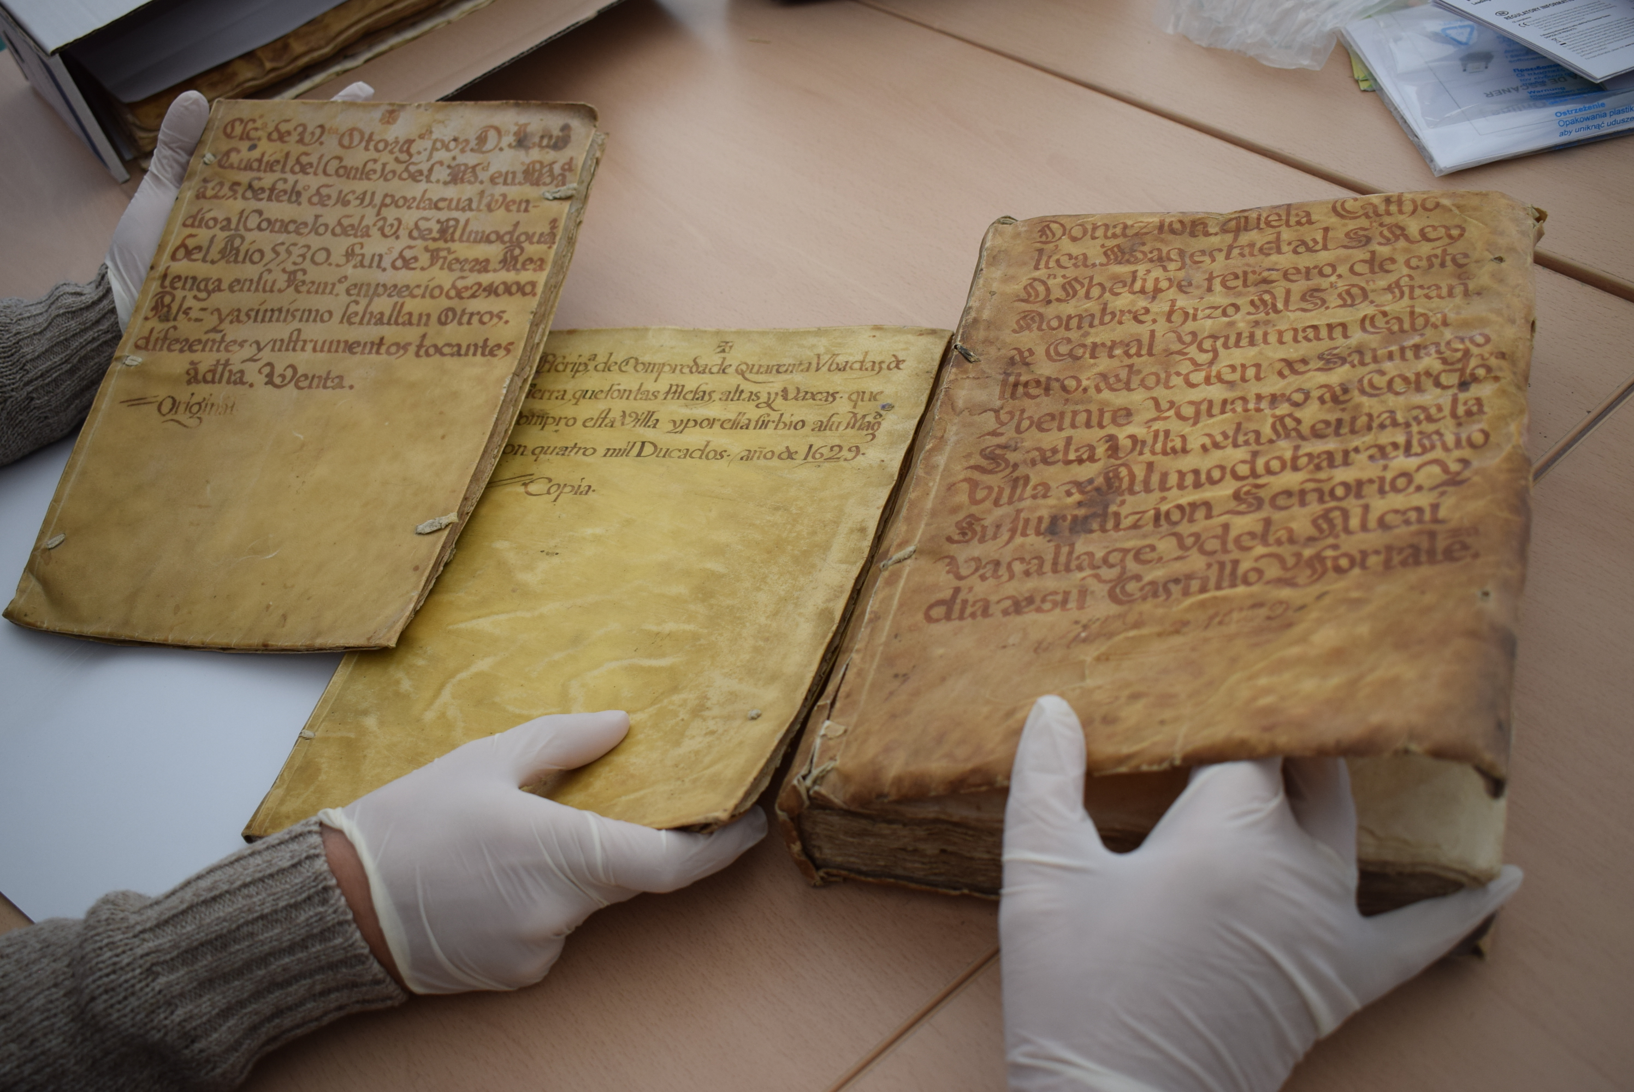
Tercera etapa o edad (FASE INACTIVA)
Ciclo Vital de los Documentos
Documentos asumen una utilidad permanente.
Son consultados por su valor cultural, testimonial e informativo,
Unidad a la que se transfieren desde el archivo de concentración, los documentos para su conservación permanente.
  Es fuente de acceso público,
  Unidad responsable divulgar la memoria documental institucional,
  Fuente primaria
Su utilidad es para la investigación, para la educación, etc.
Estos documentos pueden ser consultados por el público en general,
Integran el Archivo Histórico.
20

Slide 21
Gestión Documental: ACCESO Y CONSULTA
Leyes y reglamentos sobre Acceso a Inf., Transparencia, PDP, Archivos etc.
Políticas y normas interna
Jurisprudencia y resoluciones
21

Slide 22
Gestión Documental: ACCESO Y CONSULTA
Política de acceso a los documentos públicos que sirva de guía para la actuación de las unidades (área coordinadora e instancias operativas) encargadas de la gestión de documentos en todos aquellos procesos administrativos y técnicos necesarios para garantizar y hacer efectivo el derecho de Acceso a Información, e informe a los ciudadanos de las condiciones del mismo.
Propósitos:
Facilitar la aplicación efectiva de la normativa de acceso a los documentos públicos por parte de la institución.
Conocer claramente las condiciones y circunstancias bajo las cuales se puede acceder a los documentos de la institución.
Asegurar que las solicitudes de acceso a la información y los procedimientos técnicos y administrativos necesarios para dar respuesta a las mismas, se gestionan de forma coherente por parte de toda la institución.
Conjugar el ejercicio efectivo del derecho de acceso con la protección de otros derechos, en especial, la privacidad de las personas referidas en los documentos.
Apoyar el papel de la institución archivística como gestor de confianza de la información.
22

Slide 23
Gestión Documental: ACCESO Y CONSULTA
Condiciones materiales para acceder a los documentos:
Medios disponibles para acceder a los documentos: instalaciones para consulta presencial (localización y horarios de apertura), servicios de reprografía, documentos disponibles en línea.
Requisitos de seguridad y/o preservación necesarios, en su caso, para la consulta directa los documentos.
Costo de las reproducciones.

Slide 24
Gestión Documental: ACCESO Y CONSULTA
Es necesario establecer formalmente el servicio y regularlo a través de normativa que considere:
Número de expedientes que se podrán solicitar.
Plazos de préstamo y renovación, en su caso.
Responsabilidades del solicitante respecto de la custodia, conservación y devolución del expediente prestado.
Sistema de control interno del servicio de préstamo, ya sea manual o automatizado, para facilitar la localización de los expedientes.
Registro de Préstamos
(Boleta, ficha
manual o automatizada)
24

Slide 25
Gestión documental: VALORACIÓN DOCUMENTAL
Valoración: Consiste en analizar y determinar los valores primarios y secundarios de las series documentales, fijando los plazos de vigencia, y la disposición documental para conservación o eliminación total o parcial.
La valoración determina cuáles expedientes o documentos son susceptibles de ser conservados y cuáles pueden destinarse a la eliminación.
Disposición documental: Es la selección sistemática de los expedientes de los archivos de trámite o concentración, cuya vigencia documental ha prescrito, con el fin de realizar su transferencia o baja.
25

Slide 26

Gestión documental: Valores primarios
FASE ACTIVA Y SEMIACTIVA
Administrativos | Fiscales o Contables | Legales
Las actividades rutinarias documentales de la Institución (Oficios administrativos, circulares, memorándum, trámites relacionados con proyectos, planes, presupuestos, etc.) | Los registros relacionados con la Hacienda Pública (Impuestos, ventas, finanzas, contabilidad, estados financieros, créditos hipotecarios, pólizas de egresos, ingresos y diario, etc.) | Registros de trámites jurídicos (Laborales, administrativos, penales, escrituras, bienes, amparos, leyes, decretos, acuerdos, etc.)
26

Slide 27
Gestión documental: Valores secundarios
FASE INACTIVA
Informativo, cultural | Evidencial | Testimonial
Se aplican a los expedientes:
Han terminado su vigencia operativa, su uso continuo y su plazo de retención precautoria.
Han concluido su trámite.
El texto no tiene fuerza obligatoria desde el punto de vista administrativo, fiscal o legal, aunque sigue siendo testimonio de una acción administrativa.
27

Slide 28
Ciclo Vital de los Documentos
FASE/EDAD | VALOR | USO | USUARIO | ARCHIVO
 | PRIMARIO Administrativo Legal/Jurídico Fiscal/Contable | INSTITUCIONAL Frecuente (Consulta alta) | Institución productora | TRÁMITE
SEMIACTIVA | PRIMARIO Administrativo Legal/Jurídico Fiscal/Contable | INSTITUCIONAL Ocasional Consulta baja) | Institución productora | CONCENTRACIÓN
INACTIVA | SECUNDARIO Evidencial Testimonial Informativo, cultural | SOCIAL | Investigador Público en general | HISTÓRICO
28

Slide 29
Ejercicio Módulos I y II
Gana 2 puntos Documento de Archivo y Expediente | Gana 1 punto Lineamientos en la materia emitidos por el SNT | Gana 1 punto Servicio de Consulta | Pierde 1 Punto
Gana 2 puntos Ciclo Vital de los Documentos | Gana 1 punto Archivo de Trámite y quién los nombra | Gana 2 puntos | Gana 2 puntos Fondo, Sección, Serie
Gana 2 puntos Catálogo de Disposición Documental | Pierde 1 Punto | Gana 1 punto Archivo Concentración | Gana 2 puntos ¿Cómo se integra el SIA?
Gana 1 punto Administrativo, Contable, Fiscal | Gana 1 punto Instr. de Control y Consulta Archivística | Gana 2 puntos Valores Secundarios | Gana 1 punto Artículo Constitucional que regula el Acceso a la Información
1
2
3
4
5
6
7
8
9
10
11
12
13
14
15
16
29

Slide 30


Documentos de Apoyo
Borradores, notas
Publicaciones: libros y revistas
Fotografía sueltas
Invitaciones personales
Folletos, instructivos, propaganda
Fotocopias simples/duplicados de originales no certificados, o de asuntos sin relación con el expediente.

Slide 31
Documentos de comprobación administrativa inmediata
  Documentos creados o recibidos por una Institución o individuos en el curso de trámites administrativos o ejecutivos.
  Son producidos en forma natural en función de una actividad administrativa.
  Son comprobantes de la realización de un acto administrativo inmediato: vales de fotocopias, minutarios, registros de visitantes, listados de envíos diversos, facturas de correspondencia de entrada y salida, tarjetas de asistencia, etc.
  No son documentos estructurados con relación a un asunto.
  Su vigencia administrativa es inmediata o no más de un año.
  Su baja debe darse de manera inmediata al terminó de su utilidad.
  Una vez concluida su vigencia se eliminan bajo supervisión y levantamiento de un acta administrativa firmada.
  No se transfieren al Archivo de Concentración.

